Slide 1
Üzleti intelligencia a Gyakorlatban
Pecsora Sándor
4. Online labor
Ismerkedés a Task-okkal II.

Slide 2
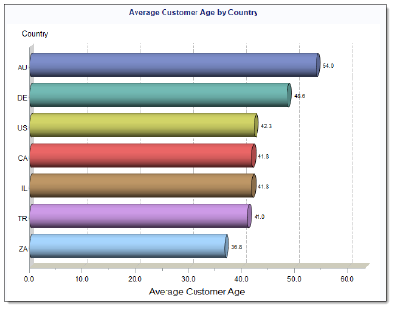
Grafikonok
A grafikonok célja az eredmények grafikus ábrázolása

Slide 3
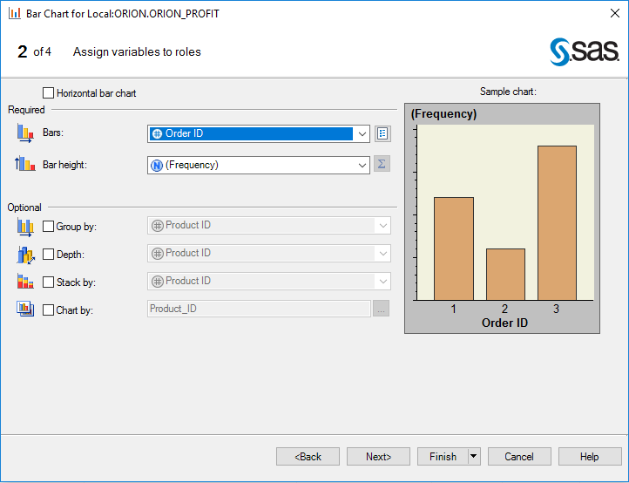
Bar Chart Wizard
A Bar Chart Wizard segítségével a következő beállításokat végezhetjük el:
Adatok kiválasztása és szűrése
Változók hozzáadása a grafikonhoz
Megjelenés módosítása
Cím és lábjegyzet módosítása

Slide 4
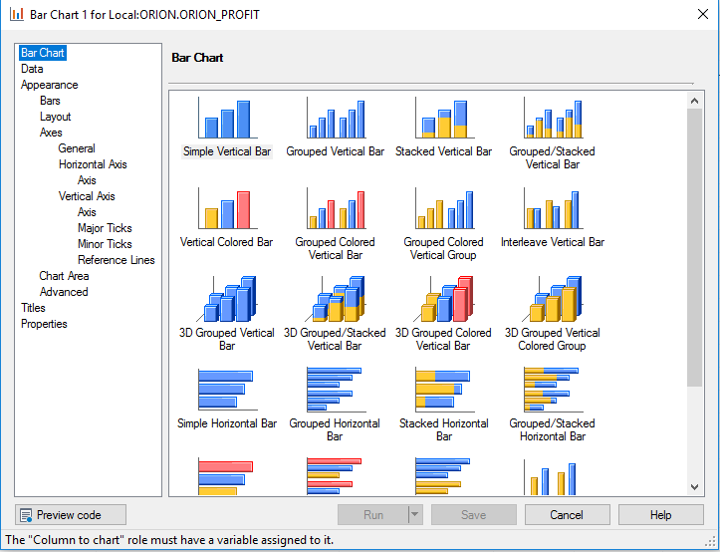
Bar Chart
A grafikonok további finomhangolása érdekében, szükséges lehet a Bar Chart használata. A haladó mód használatával további olyan beállításokat érhetünk el, amelyek a Bar Chart Wizzard-ból hiányoznak.

Slide 5
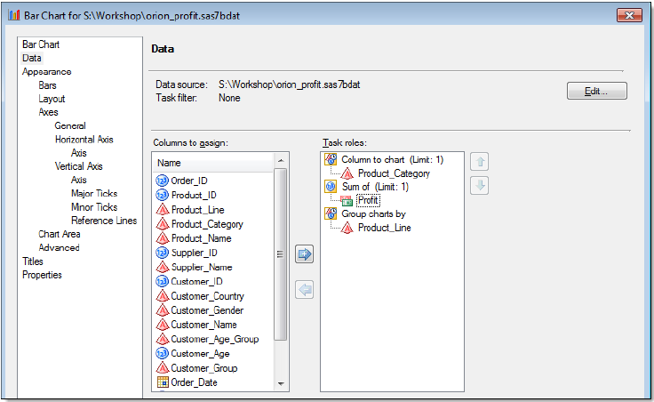
Bar Chart Task
Az oszlop diagram hozzáértő módjában a következő opciók érhetőek el:
Oszlopok formájának módosítása
Az adatok formátumának módosítása
Referencia vonalak módosítása

Slide 6

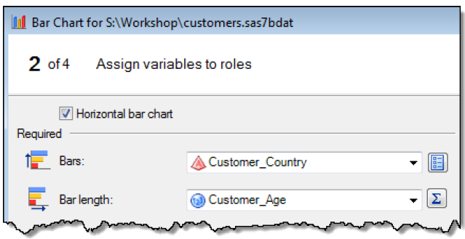
Gyakorlat 1.
Az Orion Star ügyfeleinek demográfiai eloszlásának jobb megértése érdekében, szeretnénk az ügyfelek átlag életkorának országonkénti összehasonlítását elvégezni. Használd a Bar Chart Wizard taskot.
A projektben jelöld ki a customers adattáblát. Válaszd a Tasks ⇨ Browse ⇨ Bar Chart Wizard.
Step 1: Ellenőrizd, hogy a customers az aktív adattábla, majd kattints a Next-re.
Step 2: Pipáld be a Horizontal bar chart check boxot. Ahhoz, hogy minden országhoz külön diagram készüljön, válaszd ki a Customer_Country a Bars drop-down listából.
Hogy csökkenő sorrendben jelenjenek meg a sávok, kattints a gombra. A tulajdonságok ablakban válaszd a Descending bar height ⇨ OK.
A sávok hosszának átlag szerinti beállításához, válassza a Customer_Age változót a Bar length drop-down listából.

Slide 7
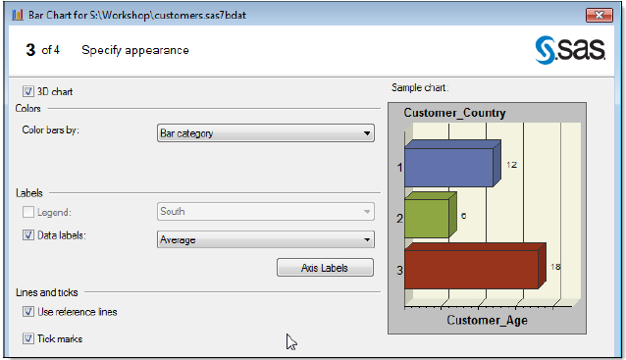
Gyakorlat 1.
Kattintson a gombra, hogy beállíthassa az átlagot - Average.
Step 3: végezze el a következő módosításokat:
Válassza ki a 3Dchart opciót.
A Color bars by drop-down listából, válassza a Bar category opciót.
Pipálja be a Data labels check boxot és válassza az Average értéket a drop-down listából.
Válassza a Use reference lines check boxot.
Next.

Slide 8
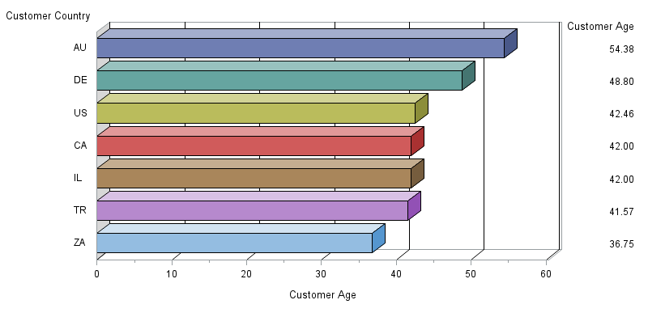
Gyakorlat 1.
Step 4: Legyen a diagram címe: Average Customer Age by Country.

Slide 9
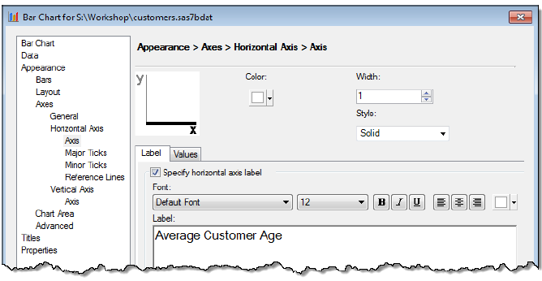
Gyakorlat 1.+
Továbbiakban végezze el az előző feladatban kérteket Bar chart task segítségével, azon további beállítások érdekében, melyek nem érhetőek el a Bar Chart Wizard-ból.
Bar chart taskban,válassza a Data menüt a Selection panelben. A Customer_Age formátumát úgy módosítsa, hogy egy tizedesjegyre legyen kerekítve, jobb klikk a Customer_Age-en, majd válassza a Properties-t.
Válassza a Change opciót. A Formats ablakban válassza a Numeric opciót a Categories panelből és a w.d értéket a Formats panelből. Változtassa meg a teljes hosszt 4-re és a decimális helyek számát 1-re.Ezután: OK ⇨ OK.
Válassza a Layout-ot a Selection paneből. Változtassa meg a formát Cylinder-re.
Válassza a Horizontal Axis-t a Selection panelből. A Label mezőbe Average Customer Age kerüljön, a betűméret legyen 12.

Slide 10
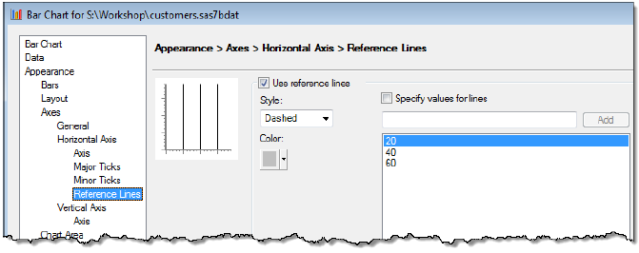
Gyakorlat 1.+
Válassza a Reference Lines-t a Selection panelből. Kattintson a Specify values for lines check boxra, legyen az érték 20, majd kattintson az Add-re, ismételje meg 40-re és 60-ra. A vonalak stílusa legyen Dashed és a színük világosszürke.
Válassza ki a Vertical Axis-t a Selection panelből. Legyen Country a Label box értéke.
Válassza a Properties-t a Selection panelből, majd kattintson az Edit-re. A General panelt választva változtassa meg a task címkéjét: Avg Age/Country.

Slide 11
Gyakorlat 2.
Három dimenziós oszlop diagram készítése
Adja hozzá az employee_detail SAS táblát.
Nyissa meg az employee_detail táblát, majd a data grid segítségével indítson egy Bar Chart Wizard taskot.
A Bar Chart Wizard második lépésében készítsen oszlop (vertical bar chart) diagramot, amely megmutatja a fizetések (Salary) összegét városonként. Rendezze az oszlopokat magasság szerinti sorrendbe.
A következő lépésben a következőket változtassa meg:
Készítsen három dimenziós diagramot.
Legyen minden oszlop más színű.
Minden oszlopon jelenjen meg a címkéje, mely a hozzá tartozó Salary.
A függőleges tengely címkéje:Total Salary.
Kapcsolja be a referencia vonalakat.
A következő lépésben legyen a diagram neve: Total Salary for Each City.
Ezt követően készítse el a diagrammot Bar Chart segítségével is és végezze el a következő módosításokat:
A Salary formátumát úgy módosítsa, hogy egészekre legyen kerekítve.
Az oszlopok formája legyen prizma.
A referencia vonalak legyenek szürke színűek és szaggatottak.
Készítsen HTML riportot és SAS Riportot is.

Slide 12
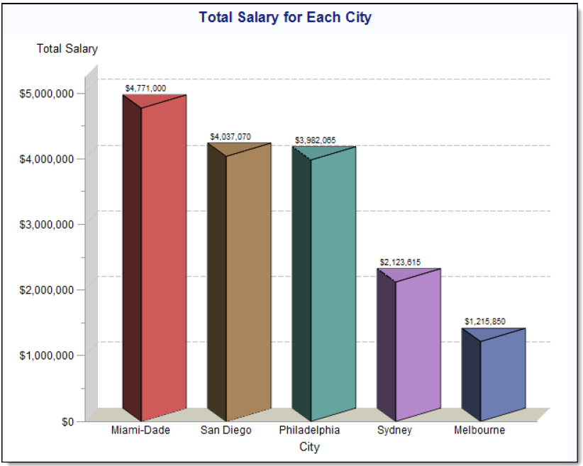
Gyakorlat 2.

Slide 13
Gyakorlat 3.
Használja a Pie Chart Wizard taskot a részlegenkénti fizetések elemzésére
Adja hozzá az employee_detail SAS táblát.
A Pie Chart Wizard segítségével készítsen diagramot a fizetések (Salary) összegéről részlegenként.
Minden szelet mellett jelenjen meg a részleg neve és az összeg és a szeleteken jelenjen meg a százalékos arány. Legyen három dimenziós a diagram.
Legyen a diagram címe: Total Salary by Department. Futtassa a taskot.
Futtassa a taskot.

Slide 14
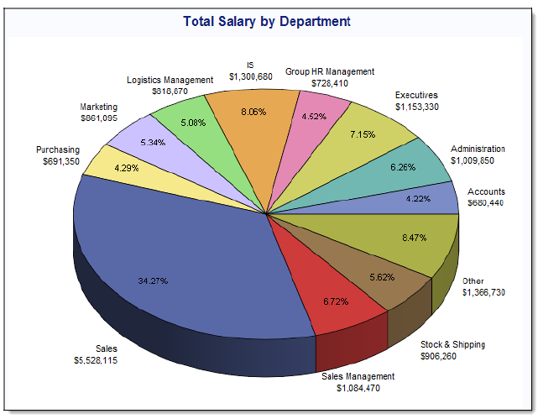
Gyakorlat 3.

Slide 15
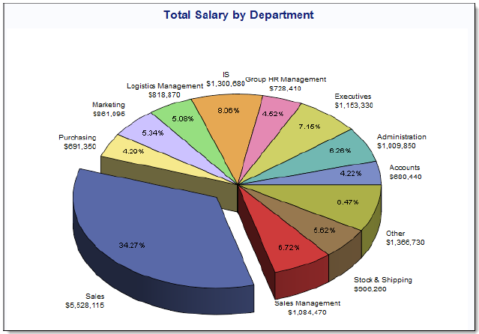
Gyakorlat 3+.
Módosítsa a kördiagram kódját, hogy egy szelet eltávolodjon a többitől
Módosítsa a Pie Chart taskot, hogy a Sales szelete kicsit kiemelkedjen. Ez az explode=”Sales” kód használatával is lehetséges a PIE3D utasítás végén.

Slide 16
Gyakorlat 3+. Megoldás
A Results válassza a Modify Task opciót.
Kattintson a Preview Code-ra, majd válassza a Show custom code insertion points check boxot.
Kattintson a PIE3D utasítást lezáró pontosvessző elé. Ez a pozíció közvetlenül a NOHEADING option után és a FORMAT utasítás előtt van.
Használja az alábbi kódot:
explode="Sales"
A Sales esetén figyeljen a kis- és nagybetűkre.
Zárja be a Code Preview for Task ablakot.
Futtassa a taskot és mentse a projektet.

Slide 17
Gyakorlat 4.
Az Orion_Profit adattáblát felhasználva vizsgáld meg Bar Chart Wizard-ban, hogy azon esetekben ahol a rendelési idő (Order_Date) 2007.December.31 – 2008.Március.31 között van, melyik termékkategóriához (Product_Category) tartozik a legnagyobb összegű profit. Ehhez egy horizontális oszlopdiagrammot használjon, ami legyen 3D. Az oszlopok csökkenő sorrendben jelenjenek meg, ami az oszlop magasságokat tekinti. Nevezze át a tengelyeket: X-tengely neve legyen ”Nyereség”, az Y-tengely neve legyen ”Termék kategória” (A kapott eredmény címe legyen ”Adott termék kategórián lévő jövedelem” és a Task címkéje legyen ”Befektetés kérdése” elemzés).

Slide 18
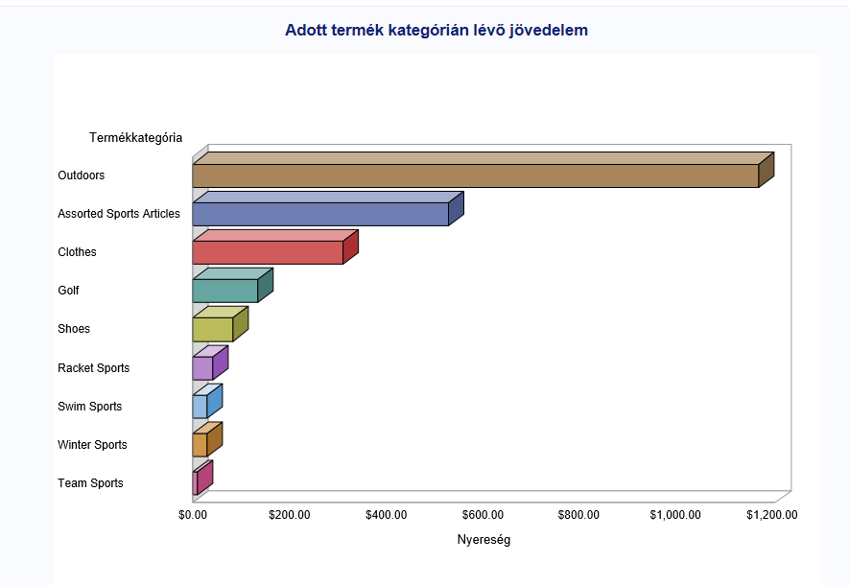

Slide 19
Gyakorlat 5.
Az Orion_Profit adattáblát felhasználva vizsgáld meg Bar Chart-ban, hogy melyik beszállító (Supplier_Name) volt a legjövedelmezőbb (össz profit alapján). A diagramm formája legyen Vertical Colored Bar. Szűrje le, hogy csak azokat a beszállítókat vegye figyelembe, amelyek nem hiányosak az ID-t tekintve (is not missing). 2D legyen a kinézete és oszlop magasság szerint csökkenőbe szerepeljenek a megoldások. Az X-tengelyen lévő értékek legyenek 45 fokos szögben elforgatva, illetve az X-tengely címkéje legyen ”Beszállítók”. Az Y-tengely címkéje legyen ”Nyereség” és mindkét címke betűstílusa legyen ”Calibri”. Referencia vonalak szerepeljenek az ábrán. (A kapott eredmény címe legyen ”Legjövedelmezőbb beszállítók” és a Task címkéje legyen ”Top Suppliers”).

Slide 20
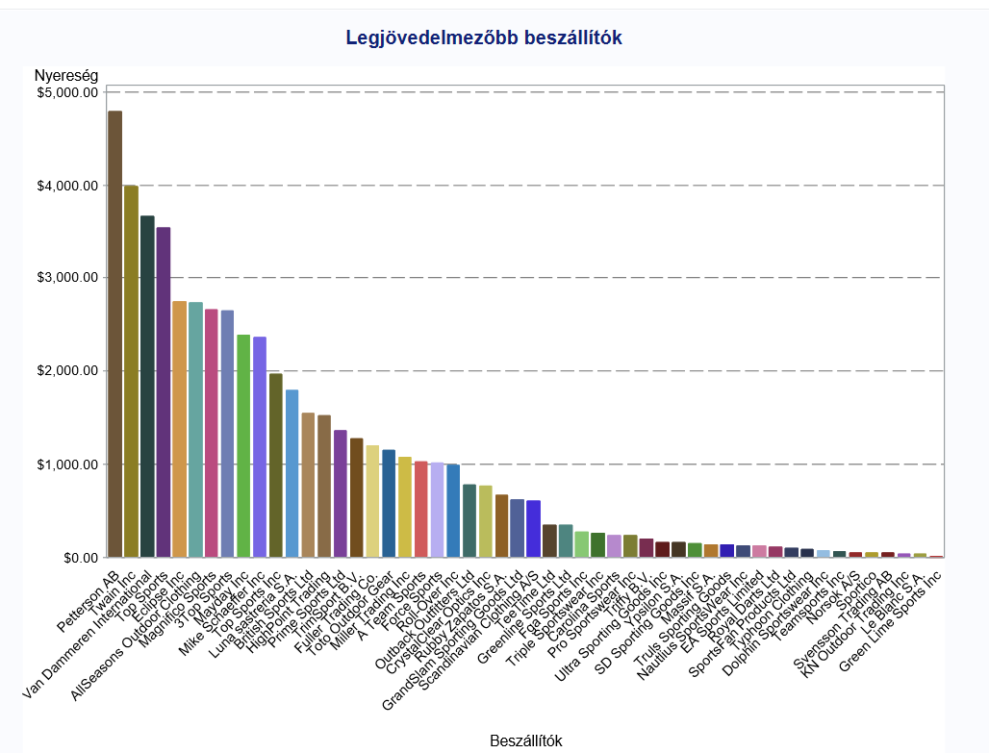
Megoldás Feladat2-hez

